Slide 1
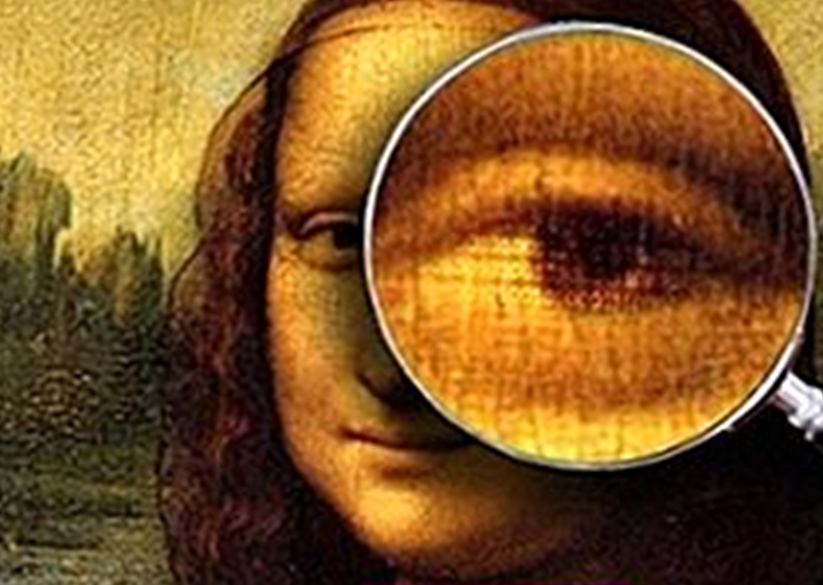
Hiding data in images using steganography techniques with compression algorithms
מגישות:
לאה ברודסקי
ענהאל יאנה צ'יצ'קין
זיו גימני
מנו ריי

Slide 2
מה זה סטגנוגרפיה?
סטגנוגרפיה זוהי אומנות העברת מידע בצורה סודית, למשל באמצעות תמונה, והסתרה של עצם העברת המידע עצמו, רק השולח והמקבל יודעים על קיומו של המסר.
סטגנוגרפיה משתמשת בשיטות שיסתירו את המסר ואת התוכן.
בשונה מקריפטוגרפיה שבה מצפינים את המידע המועבר אבל לא מסתירים את עצם קיום המידע שמועבר, קיומו של המסר המוצפן גלוי לעולם.
קריפטוגרפיה היא פעולה של העברת נתונים בבטחה דרך הרשת והאינטרנט על ידי יישום אלגוריתמי של הצפנה ופענוח.
בקריפטוגרפיה מנסים להגן על תוכן ההודעה.
על ידי שילוב של שתי השיטות ניתן להשיג אבטחה טובה יותר.
ישנן כמה שיטות שמשתמשים בהם בסטגנוגרפיה שאותן נציג:

Slide 3
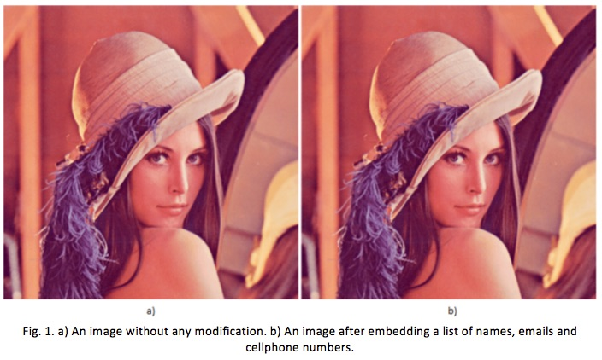
תמונת סטגו לפני ואחרי:

Slide 4
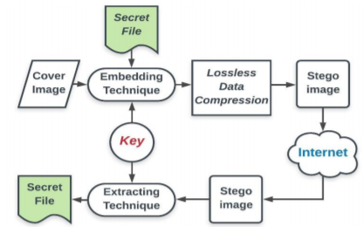
המודל הבסיסי
המודל הבסיסי של סטגנוגרפיה מכיל שני קבצים:
תמונת כריכה
הקובץ הסודי- מוסתר על ידי מפתח פרטי כדי שיהיה אפשר להצפין אותו
ישנם שני שלבים :
השלב הראשון מסתיר את הנתונים (embedding technique) והשלב השני דוחס אותם כדי לצמצם רווחים ואת גודל הנתונים.
התוצאה הסופית של המערכת היא תמונת סטגו, תמונה דיגיטלית שמסתירה את המסר הסודי בפנים.
תמונת הסטגו נשלחת לreceiver דרך ערוץ התקשורת הציבורי, אינטרנט.
ה-receiver מקבל את המידע הסודי המוסתר בתמונה על ידי מימוש מספר כללי חילוץ עם סיסמא סודית.

Slide 5
שיטת LSB
בשיטה זו מסתירים מידע באמצעות שינוי בסיבית האחרונה.
כלומר המידע מוסתר בתמונה על ידי שינויים מאוד קטנים בפיקסלים שעין אנושית לא מסוגלת להבחין בהם.
לשיטה זו יש חסרונות רבים וכן היא לא פותרת את הבעיות שהצגנו.

Slide 6

שיטת DCT
פונקציה מתמטית DCTמטרתה להעביר את המידע ממימד מרחבי למרחב תדירויות.
היא מחלקת את התמונה לחלקים עם חשיבות שונה מבחינת תדירויות.
המון אותות נאספים בתדירויות נמוכות בהם חשובים יותר החלקים הויזואליים של התמונה ואילו החלקים עם התדירות הגבוהה מושמטים על ידי דחיסה ורעשים.
בצורה זו המסר הסודי מוסתר על ידי התאמה של מקדמי התדירות הבינונית כך שמראה התמונה לא יושפע.
נוסחה למימד ראשון (N data items)
כאשר :

Slide 7
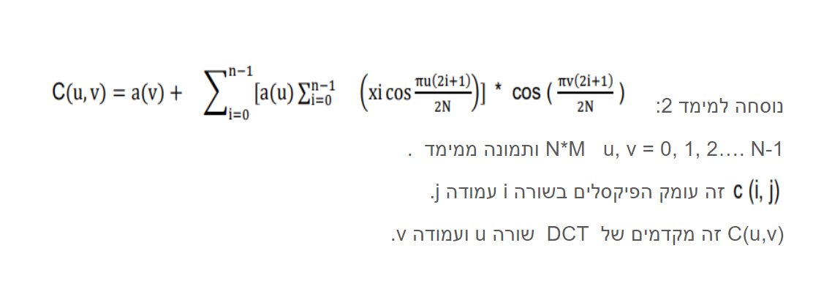

Slide 8
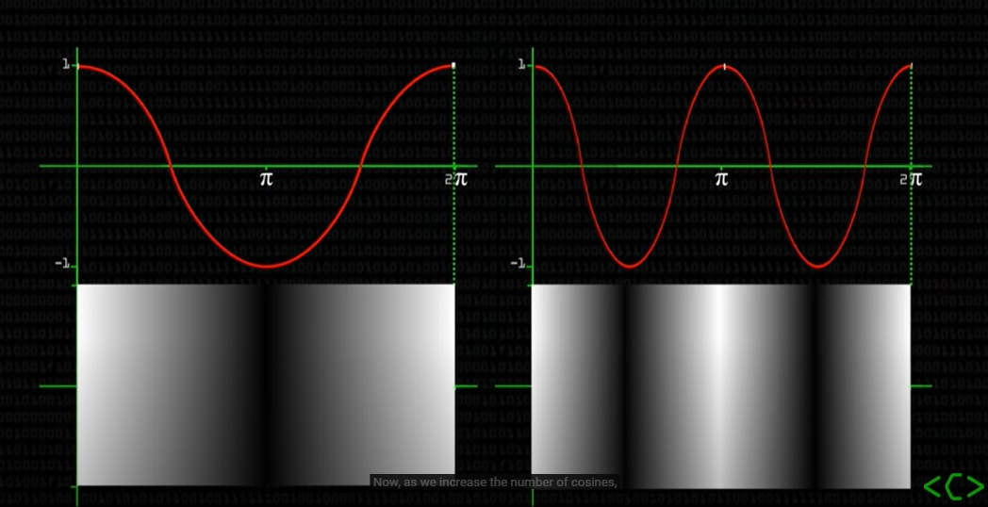
תדירויות קוסינוס:

Slide 9
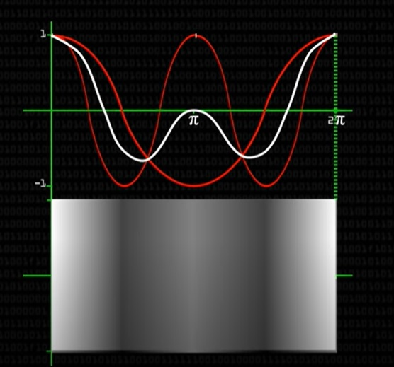
תוצאות המיזוג בין שני התדירויות:

Slide 10
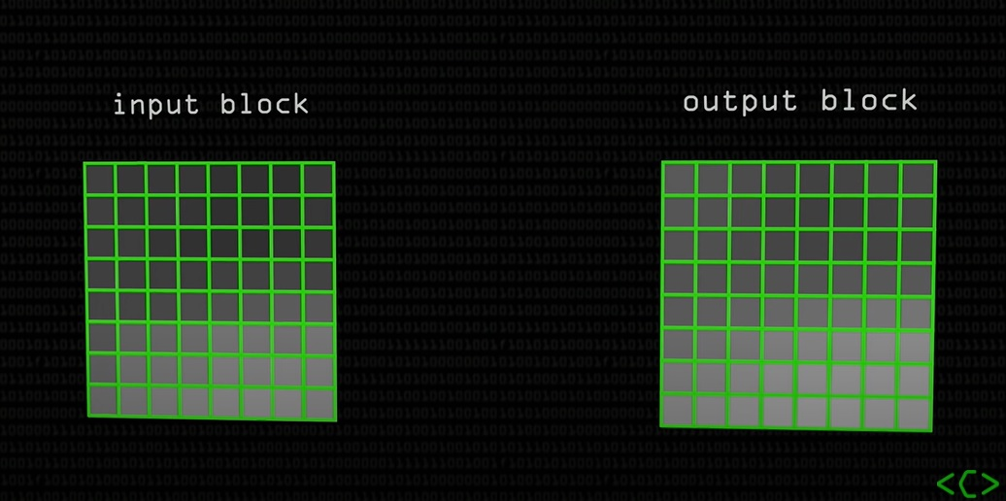
השוואה בין בלוק הקלט ובלוק הפלט (לפני ואחרי):

Slide 11
איזו בעיה נחקרת ומדוע ?
המאמר משווה בין שיטות שונות של הסתרת מידע באמצעות סטגנוגרפיה.
בדרך כלל כל שיטה מיושמת בנפרד, אך שילוב של מס' שיטות בסטגנוגרפיה וגם שילובם עם קריפטוגרפיה יכולה לספק אבטחה טובה וחזקה יותר.
במאמר מבצעים ניסוי שבו מציעים אלגוריתם המשלב מספר שיטות של הסתרת מידע בתמונה על ידי יישום של DCT לצורך הטמעת התמונה, הצפנה של המידע באמצעות אלגוריתם קריפטוגרפי, יישום של דחיסת DCT, ולבסוף העברת התמונה שבתוכה המידע המוסתר (תמונת סטגו) לצד המקבל שיממש את האלגוריתם בצורה ההפוכה.
בניסוי בחנו את כמות המידע הרב ככל הניתן שהיה אפשר להסתיר בתמונה עם השינויים הכי פחות ניכרים לעין.
את המחקר ערכו באמצעות מדדים שבוחנים את השינוי שעברה תמונת הסטגו שאותם נפרט בהמשך.
.

Slide 12
האלגוריתמים המוצעים:
ישנן מספר שיטות להסתרת תמונה על ידי יישום אלגוריתם DCT להטמעת התמונה והצפנת הנתונים באמצעות אלגוריתמי הצפנה ודחיסת DCT
לאחר מכן תמונת הסטגו תועבר דרך האינטרנט .
הצד השני יבצע על תמונת הסטגו פענוח באמצעות המפתח הפרטי לחילוץ נתונים.
ההנחה היא שהשולח והמקבל מחזיקים באותם מפתחות פרטיים.
המקבל שולח את המפתח הציבורי לשולח על ידי ערוץ תקשורת לא מבוטח.
לאחר מכן השולח מייצר את תמונת הסטגו עם 2 המפתחות ושולח אותם למקבל דרך ערוץ אחר לא מבוטח .
המקבל יוכל לחלץ את הקובץ הסודי שהוכנס לתמונת הכריכה ע"י תהליך ההטמעה.

Slide 13
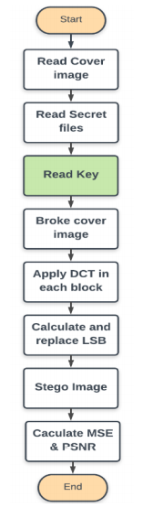
תרשים זרימה של הטמעת האלגוריתם:

Slide 14
השלבים של הטמעת האלגוריתם הם:
קלט- תמונת כריכה, קובץ סודי , מפתח
הקובץ הסודי ממוקם בתמונת הכריכה על ידי תהליך ההטמעה
קוראים את תמונת הכריכה
קוראים את המפתח הסודי
קוראים את הקובץ הסודי וממירים אותו לבינארי
הופכים את תמונת הכריכה לבלוק של פיקסלים 8X8
מפעילים את DCT על כל הבלוק
כל בלוק נדחס ומבוצע על ידי טבלת כימות.
קובעים LSB עבור כל מקדם DCT ומחליפים בLSB של הקובץ הסודי
קוראים את תמונת הסטגו
מחשבים את השגיאה הריבועית הממוצעת - MSE- mean square error
ואת יחס שיא האות לשיעור הרעש- peak signal to noise ratio - (PSNR) של תמונת הסטגו.

Slide 15
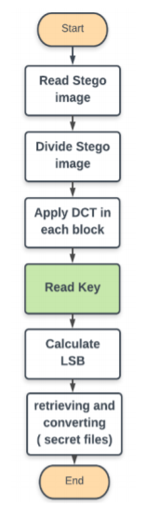
תרשים זרימה של חילוץ האלגוריתם
ושליפת המסר הסודי:

Slide 16
השלבים של אלגוריתם החילוץ הם:
קלט : תמונת סטגו לחילוץ התמונה
קוראים את תמונת הסטגו ואת הקובץ הסודי שאמור להיות מוצפן בתוכה
הופכים את תמונת הסטגו לבינארית
מוצאים את מקדמי הסינון האופקיים והאנכיים של תמונת הסטגו
תמונת הסטגו עם סיביות עבור מקדמי DCT
מקבלים את תמונת הסטגו
פלט: תמונת סטגו לפני דחיסה (להחזרת קובץ הסודי)
קוראים את המפתח סודי
מוצאים את מקדמי הסינון האופקיים והאנכיים של תמונת הכריכה, חלץ את הקובץ
מרכיבים מחדש את תמונת הכריכה
הופכים את הנתונים לוקטור הודעה ומשווים אותם עם הקובץ המקורי
מקבלים קובץ סודי
פלט: תמונת כריכה, קובץ סודי

Slide 17

Mean Squared Error (MSE)
מכמת את השינויים בין התמונה המקורית לבין התמונה המעוותת. נוסחאות:
זה התמונה המקורית O
זה תמונה אחרי ההסתרה S
גודל תמונות זה- m*n כאשר: m -זה שורות ו- - n זה עמודות.
ככל שערך- MSE קטן יותר, כך פחות רואים את ההבדל בין התמונה המקורית לתמונת סטגו.
כלומר ההסתרה פחות ברורה.

Slide 18

Peak Signal to Noise Ratio (PSNR)
מחשב את איכות התמונה אחרי שמסתירים בה את ההודעה הסודית נוסחה:
256 זה טווח הפיקסלים בתוך התמונה ויחידות המידה שלו
dB זה דציבלים.
מתחת ל- 30 ה-dB מספק איכות גרועה כי רואים את העיוות אחרי ההסתרה.
איכות טובה זה 40 של-dB ויותר.
ככל שה- PSNR גבוה יותר כך האיכות טובה יותר.

Slide 19
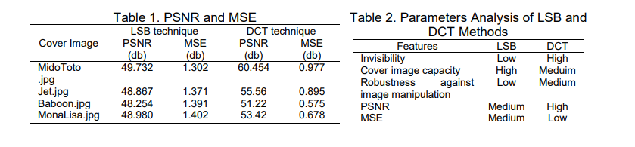
המחקר ותוצאותיו על פי המדדים:

Slide 20
מסקנה מתוצאות המחקר:
מהתוצאות ניתן להסיק כי יכולת ההטמעה באלגוריתם המוצע טובה מאוד כפי שמוצג בטבלה 1 המציגה את התוצאות
וטבלה 2 מציגה את ניתוח הפרמטרים של שיטות LSB ו-DCT.
ניתן לראות לפי PSNR ו-MSE כי:
איכות התמונה גבוהה ובעלת אבטחה גבוהה יותר כאשר משתמשים ב- DCT עם LSBמאשר בשימוש LSB בלבד-
יש עיוות קטן בתמונה הסטגו.

Slide 21
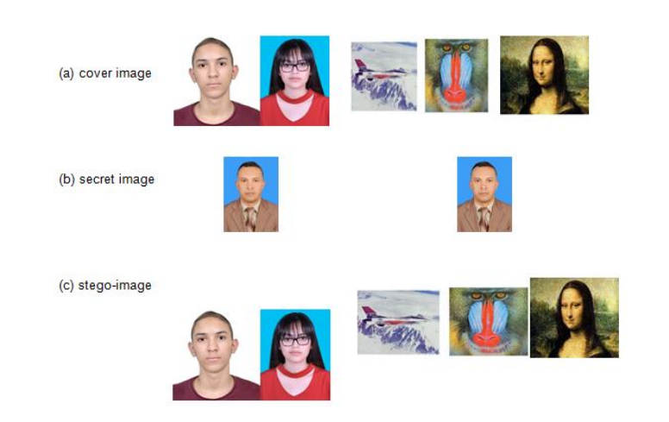

Slide 22
כיצד המחקר מתייחס לידע הקיים ומוסיף עליו?
המחקר מתייחס לשתי שיטות עיקריות בסטגנוגרפיה- LSB וCDT- .
המחקר מתאר את 2 השיטות העיקריות שקיימות בסטגנוגרפיה, LSB ו- CDT.
המחקר משווה בין השיטות ופעולתן לחוד, ומציג את החסרונות של כל אחת מהן כפי שהשתמשו בהן עד כה.
החידוש שהמחקר מביא הוא שימוש משולב של2 שיטות הסגנוגרפיה וגם עם קריפטוגרפיה.
שילוב זה עוזר להתגבר על החסרונות הקיימים בכל אחת מהשיטות לחוד, וגם עוזר לייעל את אבטחת הנתונים הן מבחינת משאבים והן מבחינת רמת האבטחה.
הניסוי של שימוש בסטנגנוגרפיה בתמונת כריכה הוא להסתיר כמה שיותר מידע עם כמה שפחות שוני בתמונת הסטגו.
מדדים לעיוות תמונה - MSE וה- PSNR .

Slide 23
איזה סיכום ניתן לגזור מהמחקר?
המחקר משווה בין שתי שיטות שמשתמשים בהן בסטגנוגרפיה.
שיטת LSB ושיטת DCTמתוצאות המחקר וערכיNSPR ו- MSE ניתן להסיק כי שיטת LSB אינה טובה ויש לה
חולשות רבות:
אי- התאמה בין תמונת מקור לתמונה אחרי ההסתרה, איכות נמוכה, רעשים ועוד.
שיטת DCT היא טובה יותר אך תוצאות המחקר הראו כי השילוב בין שתי השיטות הוא היעיל ביותר ומבטיח יותר אבטחה.
על פי המאמר- ניתן להסתיר את הנתונים בהודעות על ידי צמצום גודלם, מה שמאפשר לנו להעביר את הנתונים בצורה
בטוחה יותר עם פחות עומס.
השימוש ב- LSB וב-DCT מפחית את מספר הביטים\בתים הכללי בקובץ, כך שניתן להעביר אותו מהר יותר באמצעות
חיבורי אינטרנט איטיים יותר, או לתפוס פחות מקום בדיסק.
טכניקה זו יעילה וגם שומרת על : שלמות , קיבולת ועמידות.

